Slide 1
Harper Nelle lee
1926-2016

Slide 2
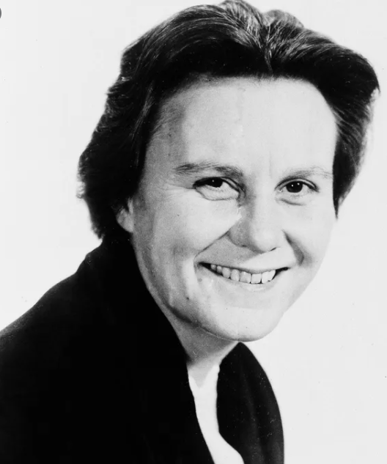
Rašytoja gimė 1926 m. pietinėje Amerikos valstijoje Monrevilyje, Alabamoje, tėvo teisininko, kurį laiką užėmusio pareigas vietinės reikšmės laikraštyje, šeimoje.
Jos motina didelę savo gyvenimo dalį kentėjo nuo psichinės ligos, kaip manoma, maniakinės depresijos, todėl retai kada išeidavusi iš namų.
Dar vaikystėje Harpera artimai susidraugavo su būsimuoju rašytoju Trumanu Kapote. Abu vaikus jungė tuo metu vyravę sunkumai jų namuose, tad Harpera ilgą laiką buvo šio jautraus berniuko užtarėja, o jų ilgametė draugystė tęsėsi visą likusį jos gyvenimą.

Slide 3
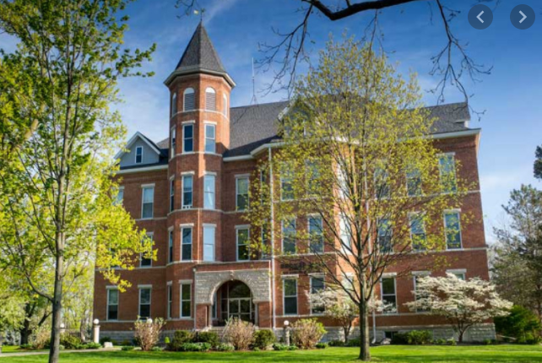
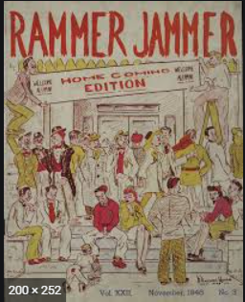
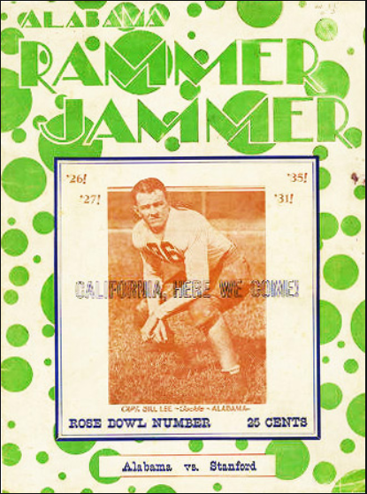
Mokydamasi mokykloje būsimoji rašytoja susidomėjo anglų literatūra. 1944 m. baigusi mokyklą, įstojo į Huntingdono koledžą, kur jau tuomet išsiskyrė iš kitų studenčių tuo, kad ne itin kreipė dėmesį į drabužius ir išvaizdą, kur kas labiau domėdamasi rašymu.
Įstojusi į Alabamos universitetą, Harpera ir toliau buvo individualistė ir atsiskyrėlė, nors trumpam ir buvo įstojusi į tuometinį studenčių klubą. Studijų metu ji pradėjo rašyti straipsnius humoristiniame Rammer Jammer žurnale, vėliau tapo jo redaktore. Visgi vėliau dėl pasirinktų teisės studijų turėjo palikti šio leidinio redaktorės postą.

Slide 4
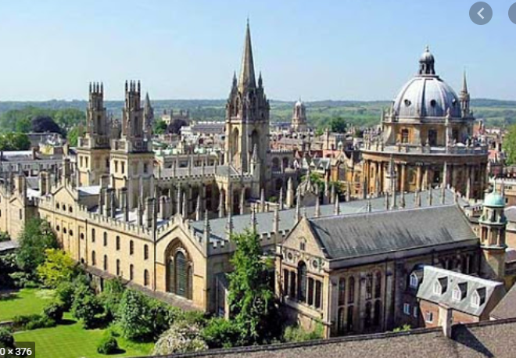
Po pirmų studijų metų netikėtai Harpera nusprendė, kad ne teisė, o rašymas yra jos vienintelis tikrasis pašaukimas. Tuo tikslu metams išvyko į Oksfordo universitetą kaip mainų studentė, o vos grįžusi metė teisės studijas ir persikėlė į Niujorką siekti savo svajonės tapti rašytoja.
Tad 1949 m. sulaukusi 23 metų Harpera atvyko į Niujorką. Tam, kad pragyventų, kurį laiką dirbo bilietų pardavėja Eastern Airlines ir British Overseas Air bendrovėje.
Oksfordo universitetas

Slide 5
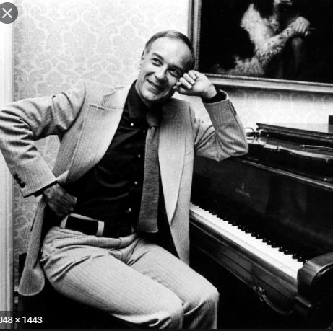
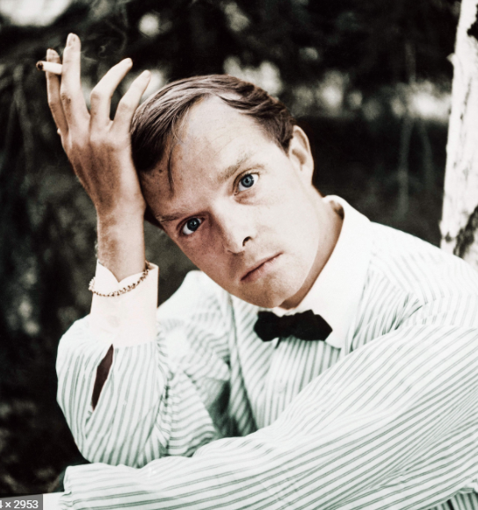
Niujorke rašytoja vėl susitiko su savo vaikystės draugu Trumanu, taip pat susidraugavo su kompozitoriumi Maiklu Martinu Braunu ir jo žmona. 1956 m. ši pora Harperai padovanojo įspūdingą Kalėdų dovaną – metus truksiantį jos išlaikymą tam, kad ji galėtų pilnai atsidėti rašymui.
Michael Brown
Truman Kapote

Slide 6

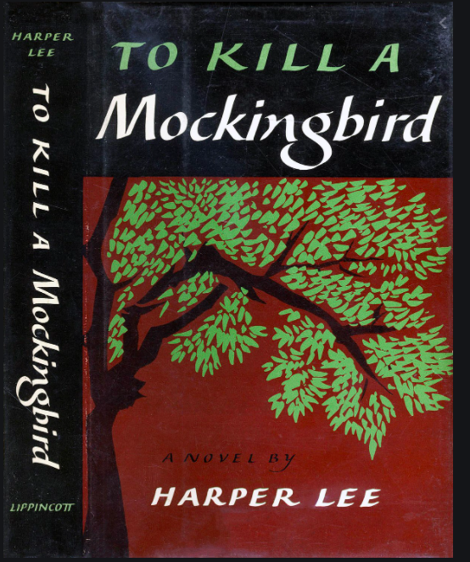
Harpera metė darbą ir 1959 m. pabaigė rašyti savo kultinį romaną Nežudyk strazdo giesmininko.
Praėjus vos metams po išleidimo, knyga laimėjo prestižinį Pulicerio apdovanojimą, neilgai trukus pagal ją buvo pastatytas ir filmas.

Slide 7
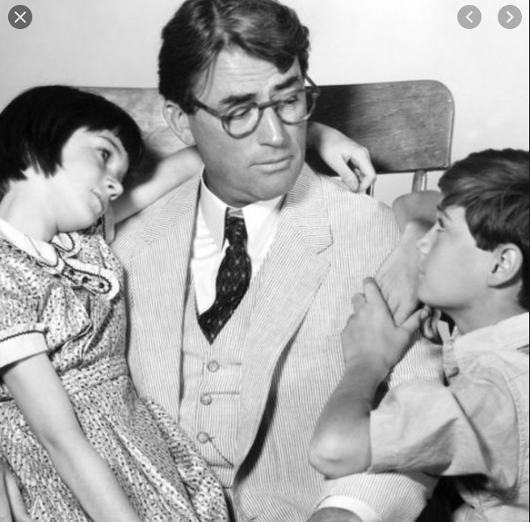
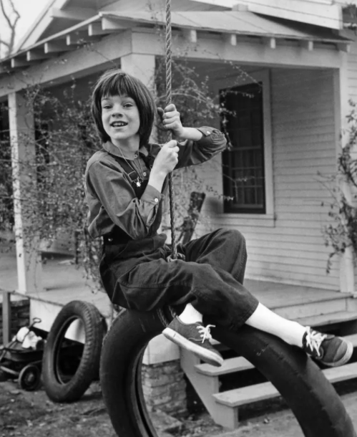
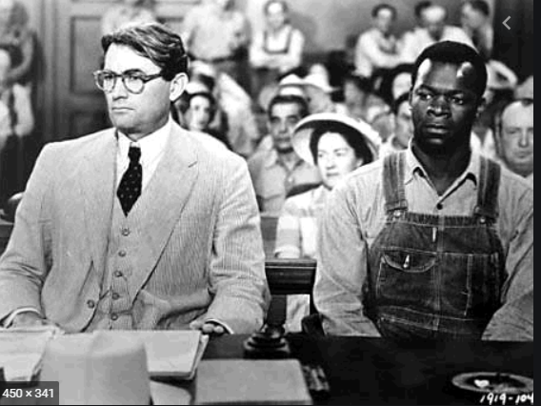
Romanas nagrinėja rasinės nelygybės temą, dešimtmetės mergaitės akimis. Knygoje šiltai ir su humoru kalbama apie miestelį sudrebinusį įvykį – išprievartavimo bylą, kurios tyrimo metu autorė atskleidžia visuotinai aktualius bendruomenės skaudulius, susijusius su juodaodžių diskriminacija, gėrio ir blogio kova bei skirtingoms lytims priskiriamais vaidmenimis.
Romanas yra plačiai nagrinėjamas mokyklose, mokant tolerancijos, doros ir supratimo. Jame akcentuojamos žmogiškosios vertybės, tokios kaip, tiesa ir sąžiningumas, yra vienodai aktualios ir šių dienų žmogui.
1962 m. ekranuose pasirodė filmas romano „Nežudyk strazdo giesmininko“ motyvais. Rašytojai ekranizacija – retas atvejis! – patiko, o su pagrindinio vaidmens atlikėju Gregory Pecku ji draugavo iki pat jo mirties. „Jei ekranizacijos kokybė gali būti išmatuota rašytojo sumanymo perteikimo lygiu, tai šį darbą galima laikyti klasikiniu tokios ekranizacijos pavyzdžiu“, – tuomet sakė H.Lee.

Slide 8
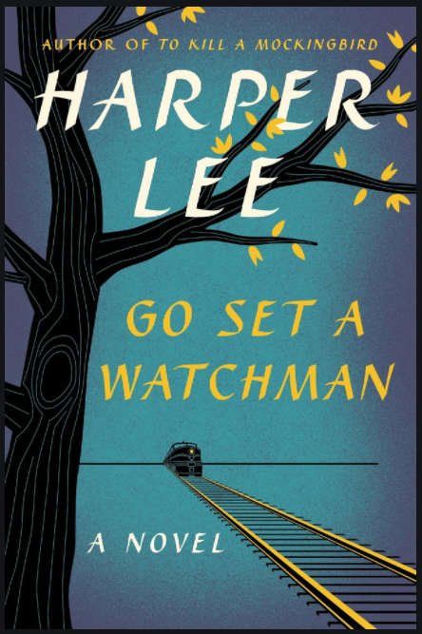

2015-ųjų vasarą Monrouvilio gyventojai skubėjo įsigyti naują H.Lee romaną „Eik, pastatyk sargybinį“ (Go Set a Watchman), kuris vieną liepos vidurnaktį pasirodė prekyboje. H.Lee gimtasis Monrouvilis, kuris buvo abejuose romanuose vaizduojamo Meikombo prototipu, gaudė iš susijaudinimo, švęsdamas klasika tapusios knygos „Nežudyk strazdo giesmininko“ tęsinio pasirodymą.
Romanas „Eik, pastatyk sargybinį“ buvo parašytas gerokai prieš literatūros klasika tapusį „Strazdą giesmininką“. Abiejuose romanuose yra daug tų pačių veikėjų. Naujai išleistoje knygoje, kurios rankraštis buvo dingęs, bet vėl surastas, rašoma apie jos veikėjo Skauto Finčo sugrįžimą namo į pramanytą Meikombo miestą šeštajame dešimtmetyje.

Slide 9
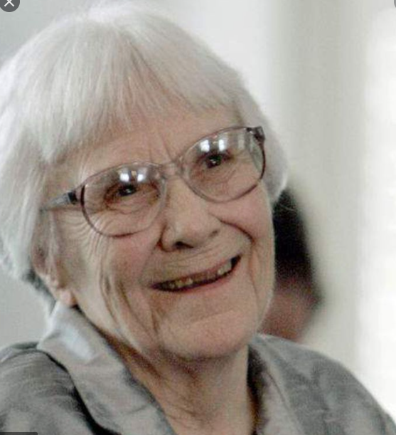
Amerikiečių rašytoja, prestižinės Pulitzerio premijos laureatė Nelle Harper Lee mirė vasario 19-ąją. Jai buvo 89 metai.

